Slide 1

РОССИЙСКИЙ УНИВЕРСИТЕТ ДРУЖБЫ НАРОДОВ
Факультет физико-математических и естественных наук Кафедра прикладной информатики и теории вероятностей
Презентация №6
Процессы и Нити: Основы Многозадачности
Студент: Эйвази Мани
Группа: НПИбд-03-24
Студенческий билет №: 1032245107

Slide 2

Процессы и Нити: Основы Многозадачности
Глубокое погружение в принципы работы операционных систем

Slide 3
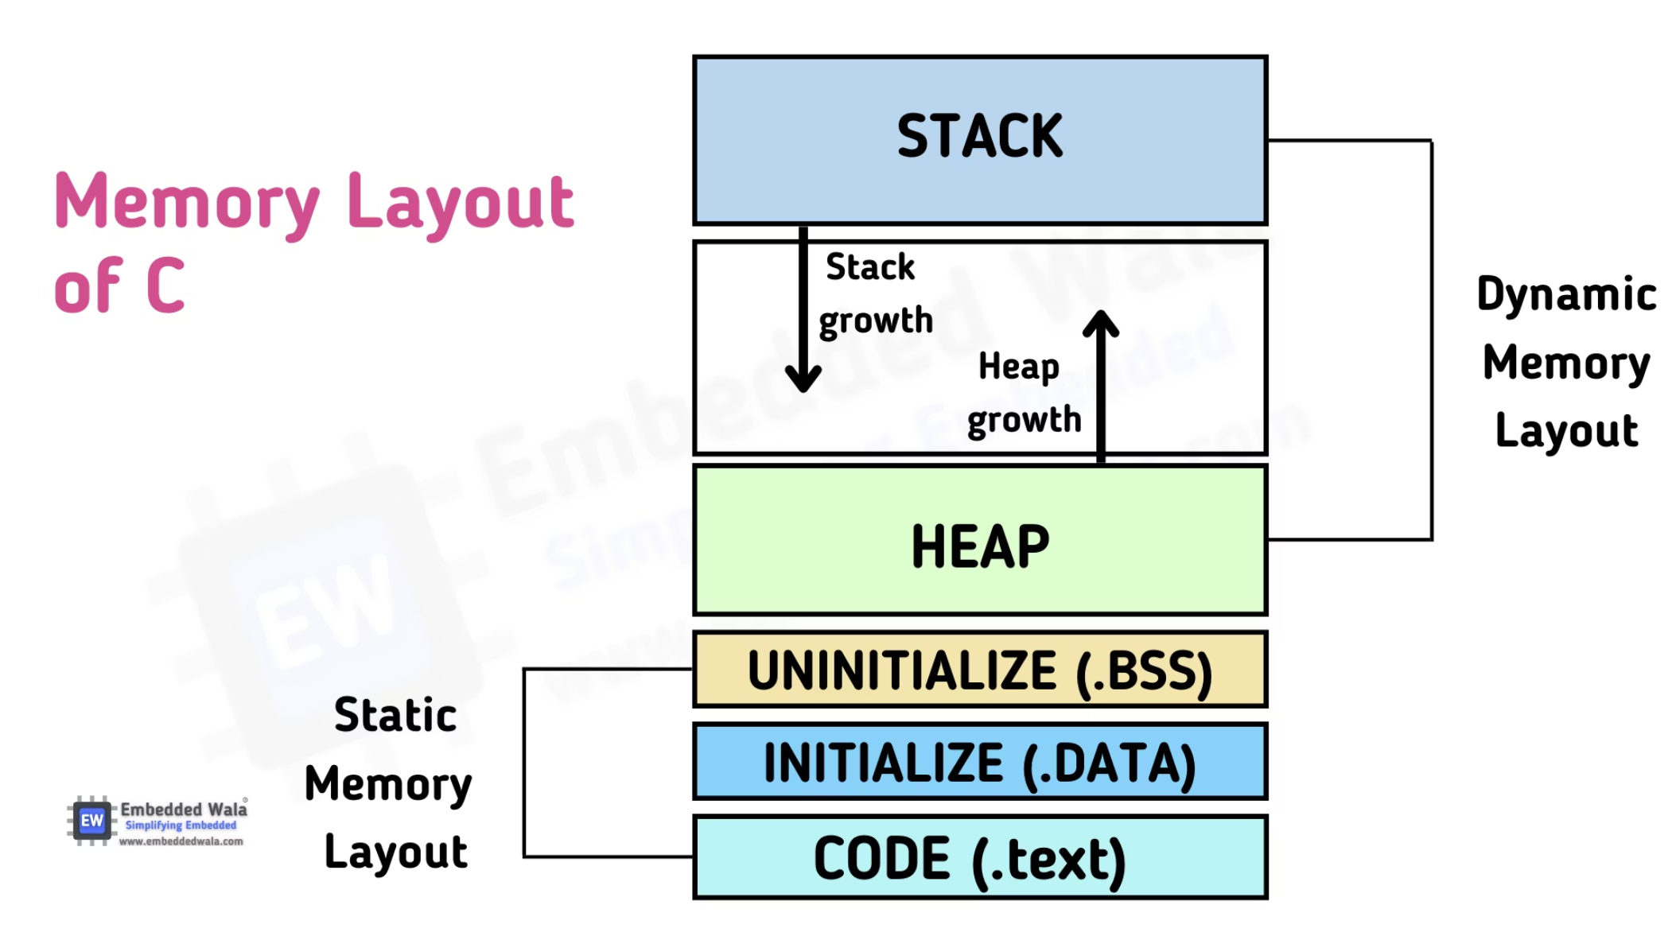
Процесс: Контейнер Ресурсов
Процесс представляет собой исполняющуюся программу, действующую как автономная единица, изолированная от других процессов.
Основные компоненты процесса:
Адресное пространство: Выделенная область памяти, где хранятся код, данные, стек и куча процесса.
Дескрипторы ресурсов: Ссылки на открытые файлы, сетевые соединения, устройства ввода/вывода и другие системные ресурсы.
Контекст безопасности: Определяет права доступа процесса к системным ресурсам.

Slide 4
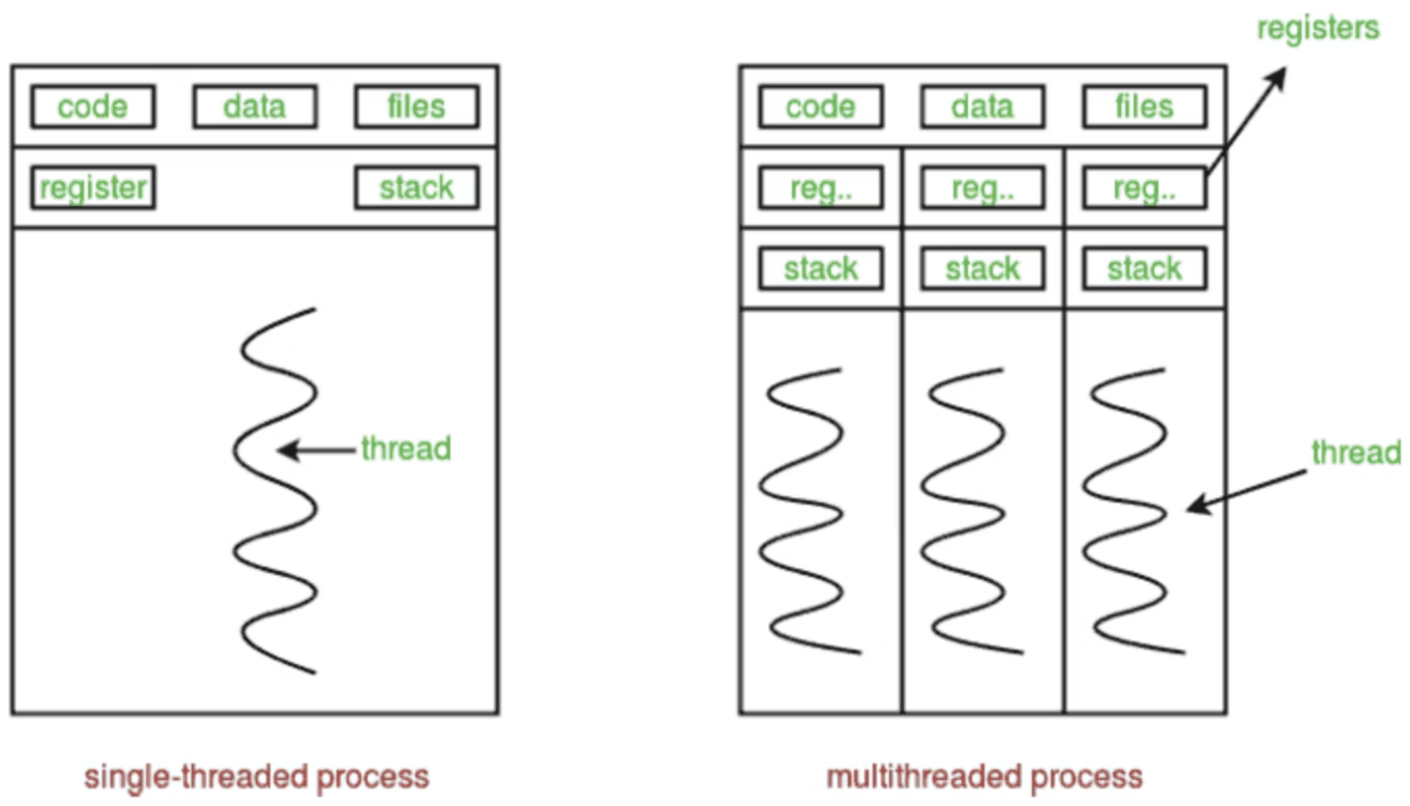
Нить (Поток): Единица Выполнения
Нить — это наименьшая последовательность программных инструкций, которая может быть независимо выполнена планировщиком операционной системы. Все нити в рамках одного процесса совместно используют его ресурсы, но каждая нить имеет собственный контекст выполнения.
Стек: Каждая нить имеет свой собственный стек для хранения локальных переменных и информации о вызовах функций.
Регистры: Содержимое регистров центрального процессора, отражающее текущее состояние выполнения нити.
Счетчик команд: Указатель на следующую инструкцию, которая будет выполнена нитью.

Slide 5



Процессы vs. Нити: Ключевые Отличия
Изоляция
Накладные Расходы
Взаимодействие
Процессы: Полностью изолированы, имеют раздельное адресное пространство.
Процессы: Высокие на создание и переключение контекста.
Процессы: Сложное межпроцессное взаимодействие (IPC).
Нити: Низкие на создание и переключение, т.к. ресурсы уже выделены процессу.
Нити: Разделяют адресное пространство и ресурсы одного процесса.
Нити: Простое взаимодействие через общую память.

Slide 6





Жизненный Цикл Процесса/Нити
Waiting
Ожидает ресурса или I/O
Running
Исполняется на CPU
Ready
Готов к выполнению
New
Создан, инициализация
Каждый процесс или нить проходит через определенные состояния от момента создания до завершения. Понимание этих состояний помогает диагностировать проблемы производительности и зависания приложений.

Slide 7
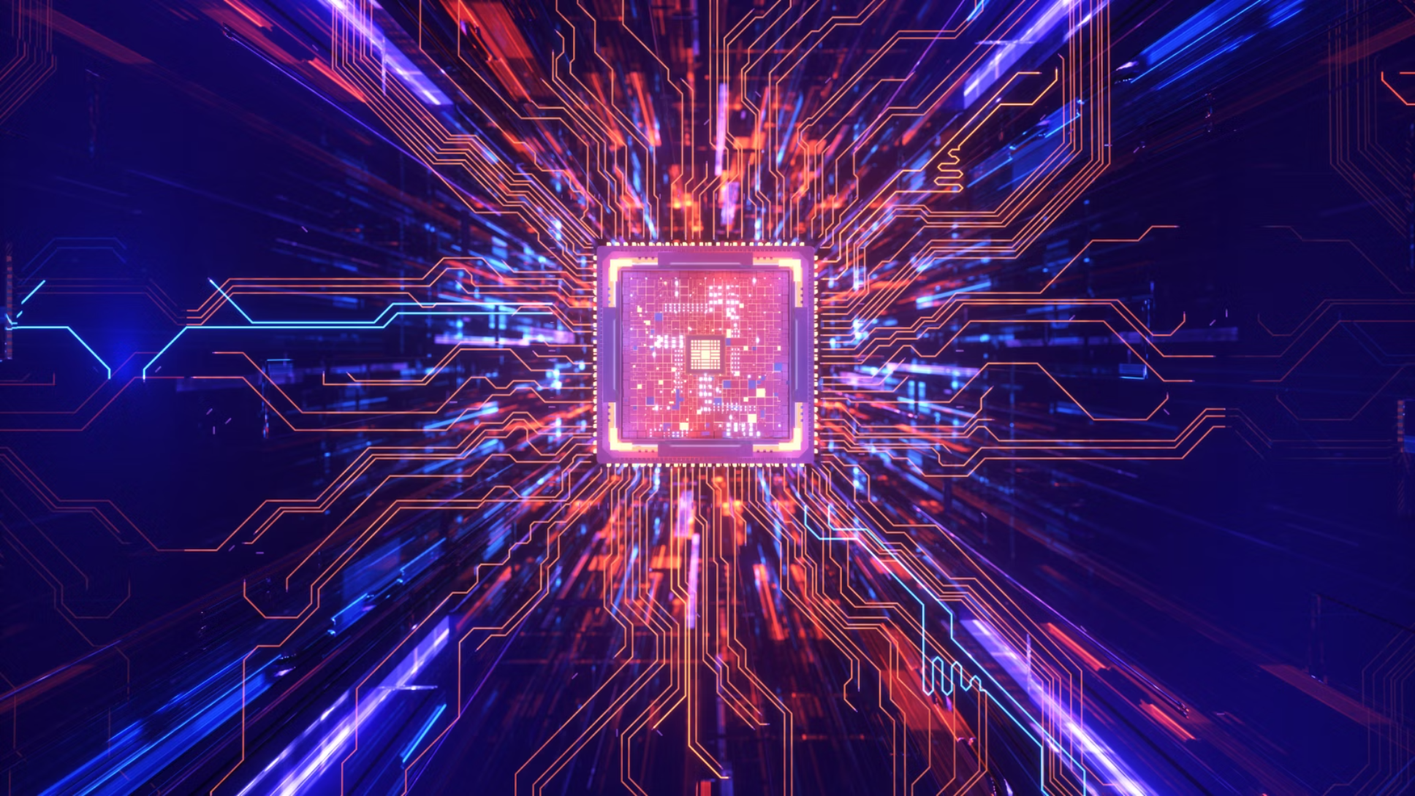
Планирование Выполнения: Ключ к Эффективности
Операционные системы используют планировщик для эффективного распределения процессорного времени между процессами и нитями.
Упреждающая многозадачность: ОС прерывает выполнение процесса/нити и передает управление другому, основываясь на временных квантах или приоритетах.
Приоритеты: Определяют, сколько процессорного времени получает процесс или нить. Более высокие приоритеты означают больший доступ к CPU.
Кванты времени: Максимальный промежуток времени, в течение которого процесс или нить может непрерывно выполняться на CPU.

Slide 8


Многопоточность: Преимущества и Вызовы
Преимущества
Проблемы
Улучшенная отзывчивость приложений.
Эффективное использование многоядерных процессоров.
Упрощенное совместное использование данных внутри процесса.
Гонки данных: Неожиданные результаты из-за несогласованного доступа к общим данным.
Взаимоблокировки: Ситуации, когда нити блокируют друг друга, ожидая ресурсы, занятые другими.
Увеличенная сложность отладки.

Slide 9




Механизмы Синхронизации Нитей
Для предотвращения гонок данных и взаимоблокировок используются специальные механизмы синхронизации.
Мьютексы
Семафоры
Взаимное исключение: гарантируют, что только одна нить может владеть ресурсом одновременно.
Управляют доступом к ограниченному числу ресурсов, используя счетчик разрешений.
Критические Секции
События
Обеспечивают эксклюзивный доступ к участкам кода, аналогично мьютексам, но легче и быстрее для использования внутри процесса.
Механизмы, позволяющие нитям сигнализировать друг другу о наступлении определенного условия.

Slide 10
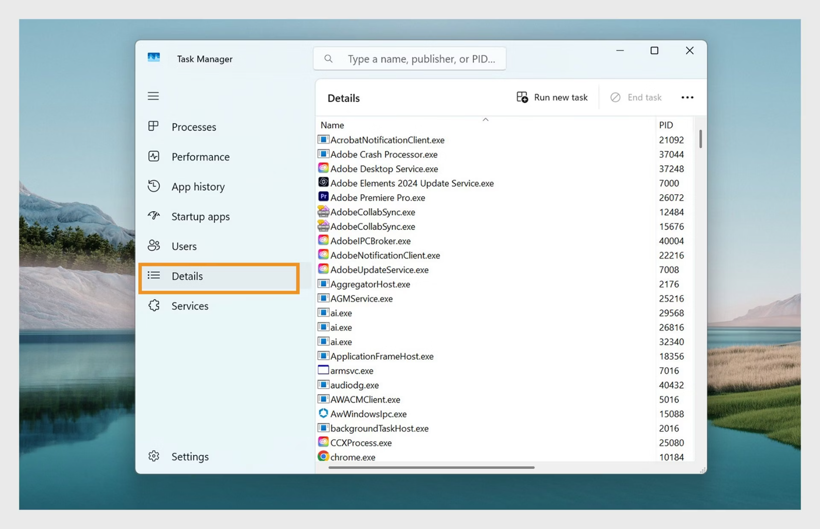
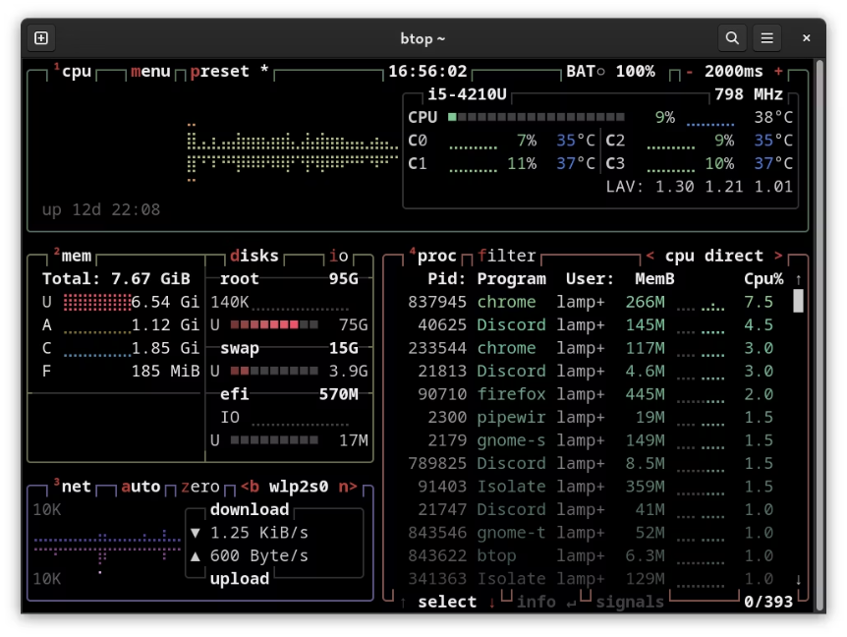
Диагностика и Мониторинг
Администраторы и инженеры используют специализированные инструменты для отслеживания и анализа активности процессов и нитей.
Windows
Диспетчер задач: Базовый инструмент для просмотра процессов, использования CPU, памяти и диска.
Process Explorer: Расширенный инструмент от Sysinternals для детального анализа процессов и их нитей.
Resource Monitor: Предоставляет графическое представление использования ресурсов.
Linux
ps: Командная утилита для отображения информации о текущих процессах.
top: Интерактивный монитор процессов, показывающий использование ресурсов в реальном времени.
htop: Улучшенная версия top с более удобным интерфейсом и дополнительными функциями.

Slide 11

Итоги: Фундамент Современных Систем
Понимание процессов и нитей является краеугольным камнем для работы с современными операционными системами и разработки эффективного программного обеспечения. Они обеспечивают многозадачность, отзывчивость и оптимальное использование аппаратных ресурсов.
Процессы: Изолированные среды выполнения, важные для стабильности системы.
Нити: Легковесные единицы выполнения, обеспечивающие параллелизм и высокую производительность.
Синхронизация: Критически важна для предотвращения ошибок в многопоточных приложениях.
Мониторинг: Необходим для диагностики и оптимизации производительности.

Slide 12
Спасибо за внимание

